Slide 1
项 目
计 划
校园网上二手购物开发计划
组长：乔寒月
李欣飏
吴智宏
· G23小组 ·

Slide 2
目录
contents
引言
支持条件
项目概述
交付期限
实施计划
专题计划要点

Slide 3

引言

Slide 4
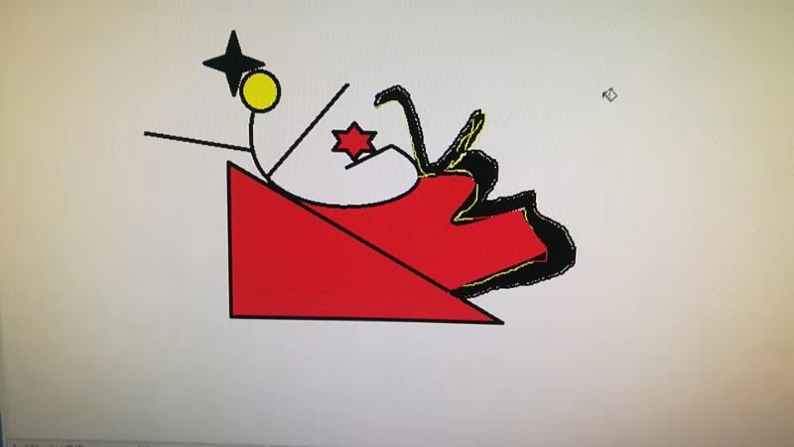
小组logo
图中是一个由G23拟成的小人，象征我们的三个组员不畏上坡路上的艰辛困难，攀登高峰，成为天空中闪耀的明星。

Slide 5

编写目的
我们可以在校内学生自己交易，可以有效的监督交易的可行性，对比淘宝，免去快递，为学生提供出闲置的平台，对比咸鱼又少了很多的不可靠性，避免了直接拉群可能会出现的信任危机，例如我们的用户和商家都需要实名认证，这样在交易过程中出现的问题，我们都可以找到源头迅速解决，在个人安全出现问题时，可以进行快速调查。当交易出现问题超过三次时，我们将考虑是否继续允许用户再次进行交易。

Slide 6

项目背景
李欣飏
乔寒月
吴智宏
任务提出者
项目负责人
系统分析员
乔寒月、李欣飏、吴智宏
系统设计员、程序员、资料员

Slide 7
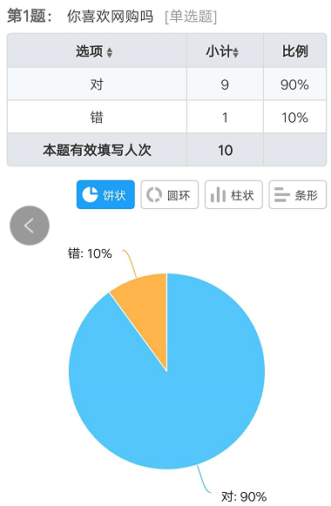
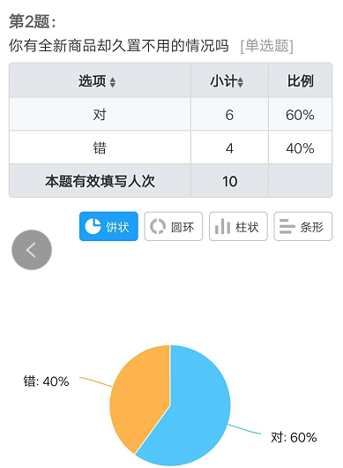
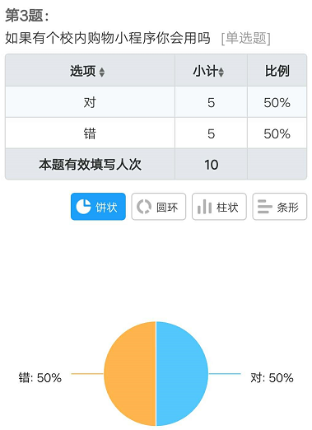
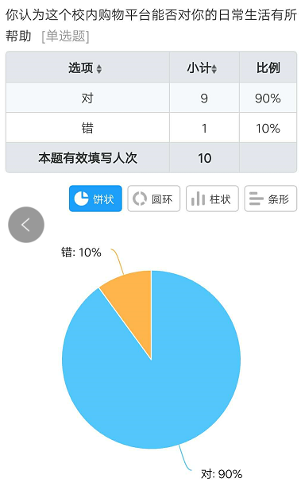
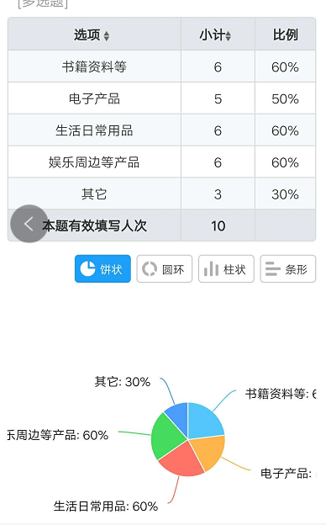
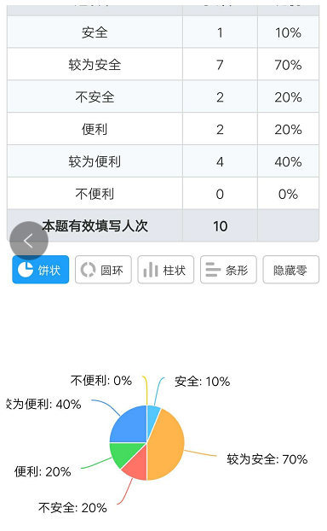
需求分析
经调查，校内喜欢网购的人非常多，全新商品闲置不用的人高达60%，大部分人认为校内网购对校园生活有一定帮助，多数人希望能够通过校内网购获得书籍、娱乐周边等物品，对于线下交易方式，同学们普遍认为较为安全和便利。我们还发现，许多人对于售后、评价、线下交易较为重视。

Slide 8
瀑布模型

Slide 9
初步可行性分析
技术可行性：
1.通过网站实现；
2.通过app实现；
3.通过微信小程序实现。
操作可行性：为校园用户提供更加便利的购物渠道。
经济可行性：增加闲置物品的利用率，实现闲置物品的利益最大化。

Slide 10
参考资料
张海藩、牟永敏.软件工程导论（第六版）.清华大学出版社.

Slide 11

项目概述

Slide 12

工作内容
开发项目计划编写，人才培训，人员分配，小程序设计，编写程序，程序测试，用户试用。

Slide 13
条件与限制
01
02
要充分理解校内人员需求，满足校内用户要求
在本学期内完成完整的软件项目设计开发与测试

Slide 14

产品
校园网上二手购物系统
前台用户，后台管理员
前台用户
卖家用户，买家用户。
后台管理
后台管理员

Slide 15



具体内容
卖家用户
买家用户
后台管理
商品信息设置，实名认证，回复及申诉系统
商品信息，用户信息管理，购物车，订单，评价系统
客户管理，商品管理，销售管理，售后管理，评价管理

Slide 16

实施计划

Slide 17

工作任务的分工
01
负责撰写项目计划书，监控项目总体进行情况，兼前台商家代码编写；
02
负责前台买家用户代码编写；
03
负责后台管理代码编写。
乔寒月
李欣飏
吴智宏

Slide 18



进度
2019/3/16完成项目计划书。
2019/3/19项目计划书修订
2019/3/26可行性分析报告
2019/4/2 需求说明SRS，需求评审ppt
2019/4/9 SRS修订
2019/4/16总体设计报告
2019/4/23详细设计报告
2019/5/7 总体设计及详细设计修订+翻转ppt1
2019/5/14代码清单+测试用例+翻转ppt2
2019/5/21系统测试报告
2019/5/28测试报告修订
2019/6/11项目总结报告，总评审ppt
2019/6/18课程收尾，课程作业评审

Slide 19
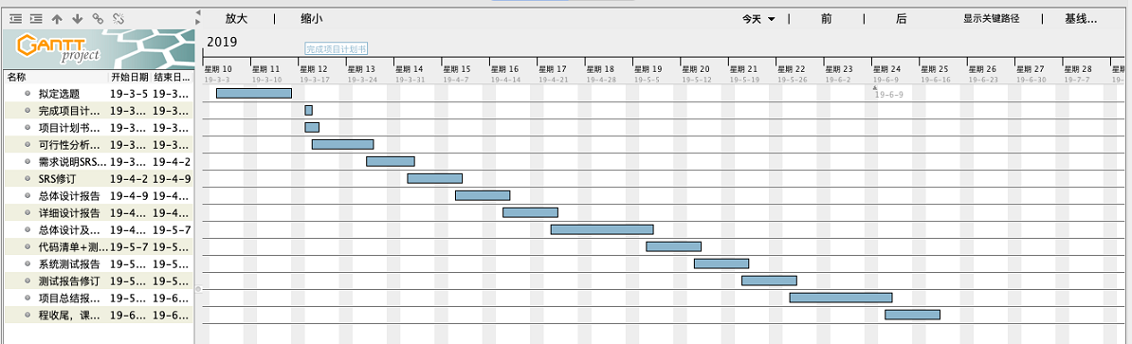
甘特图

Slide 20
预算
产品原型及UI设计 | 程序源码 | 认证费用 | 服务器费用 | 维护费用 | 总计
0元 | 0元 | 300r | 60r/mon | 0元 | 1020r/year

Slide 21

支持条件

Slide 22

系统支持
Android或ios

Slide 23

交付期限

Slide 24

交付期限
学期末。

Slide 25
专题计划要点
响应客户需求
用户满意度维护
用户安全保障

Slide 26
分工及评分
01
撰写项目计划书及ppt，分配任务，整理组员提供资料。
评分:95
02
小组logo设计
评分：93
03
绘制甘特图、瀑布模型，进行问卷调查。
评分：94
乔寒月
李欣飏
吴智宏

Slide 27

QUESTION AND ANSWER

Slide 28
感 谢
聆 听
Thank you for your listening

